Slide 1
3ds MAX 소개

Slide 2
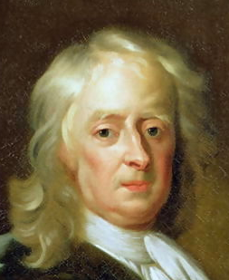
컴퓨터 등장의 역사 : 개략적인 흐름
물리학의 발전과 사회의 변화
뉴턴으로 대표되는 classical physics 이전의 세계는 물리적 현상에 대해 이해가 부족
따라서 모든 것은 신의 뜻대로… -> 신학적 세계
뉴턴의 등장으로 모든 현상을 정확하게 예측, 계산할 수 있다는 신념 발생
사회적으로는 계몽주의 사상으로 발전
즉, 인간이 모든 자연 현상과 세계를 정확하게 예측, 변화시킬 수 있다는 낙관적 철학 사조 발생
이러한 배경에는 수학의 무결성 또는 완전성에 대한 막연한(즉, 증명되지 않은) 신념 존재
Sir Isaac Newton, 1642-1727
신학적 세계관
계몽주의 사상

Slide 3
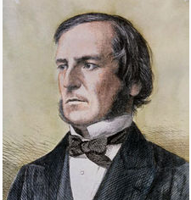

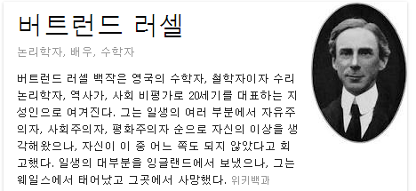
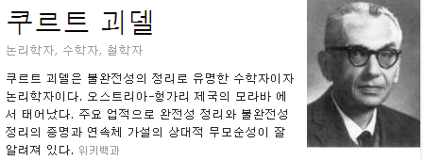
컴퓨터 등장의 역사 : 개략적인 흐름
수학의 확실성에 대한 의심
George Boole 등이 수사학에 가까웠던 논리학을 수학에 도입
Russell은 논리학에 기초해서 수학이 정말 완벽한가를 연구
Kurt Gödel은 Russell의 연구에 기초해서 수학이 불완전하다는 사실을 증명함
뉴턴 이후 시작되었던 과학에 대한 막연한 낙관적 희망이 무너짐
비슷한 시기, 물리학에서는 운동량과 질량을 동시에 측정할 수 없다는 양자 역학 등장 (슈레딩거의 고양이… 상자 속 고양이는 절반은 죽었고 절반은 살았다?)
George Boole, 1815-1864
Bertrand Russell, 1872-1970
Kurt Gödel, 1906-1978
공리 기반 수학 체계
수학에 논리학 도입
수학이 불완전하다는 사실 증명

Slide 4
컴퓨터 등장의 역사 : 개략적인 흐름
러셀의 역설
M이라는 집합을 "자신을 원소로 포함하지 않는 모든 집합들의 집합"으로 정의하자. 다시 말해, A가 M의 원소가 되기 위한 필요충분조건은 A가 A의 원소가 아닌 것으로 한다.
칸토어의 공리체계에서 위와 같은 정의로 집합 M은 문제없이 잘 정의된다. 여기서 M이 자기 자신을 원소로 포함하는가?란 질문을 던져본다. 만약 포함한다고 가정하면 그 정의에 의해 M은 자신을 원소로 포함하지 않는다. 반대로 M이 자신을 원소로 포함하지 않는다고 가정했을 때에도 역시 그 정의에 의해 M은 자신에 포함되어야 한다. 즉 "M은 M의 원소이다"라는 명제와 "M은 M의 원소가 아니다"라는 명제는 둘 다 모순을 도출하여 맞다 혹은 그르다 중에 어떤 답으로 답할 수 없다.
프레게의 공리체계에서 M은 "자신을 정의하는 개념에 포함되지 않는다(not fall under its defining concept)"라는 개념(concept)에 해당한다. 따라서, 프레게의 체계 역시 모순을 낳는다.
(source: Wikipedia)
쉬운 버전:
만약 세비야에 스스로 이발을 하지 않는 모든 이의 이발만을 해주는 이발사가 있다고 하자. 이 이발사는 이발을 스스로 해야 할까? 만약 스스로 이발을 하지 않는다면, 그 전제에 의해 자신이 자신을 이발시켜야 하고, 역으로 스스로 이발을 한다면, 자신이 자신을 이발시켜서는 안 된다. 이는 바로 러셀의 역설과 동일한 문제에 걸리는 것이다.

Slide 5
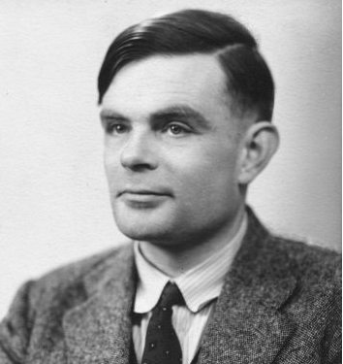
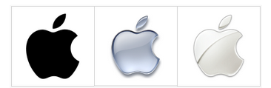
컴퓨터 등장의 역사 : 개략적인 흐름
Q: 수학이 불완전하다면 수학으로 완벽하게 할 수 있는 일은 무엇일까?
Q: 앨런 튜링(Alan Mathison Turing)과 애플 로고의 관계는?
Alan Mathison Turing, 1912-1954

Slide 6
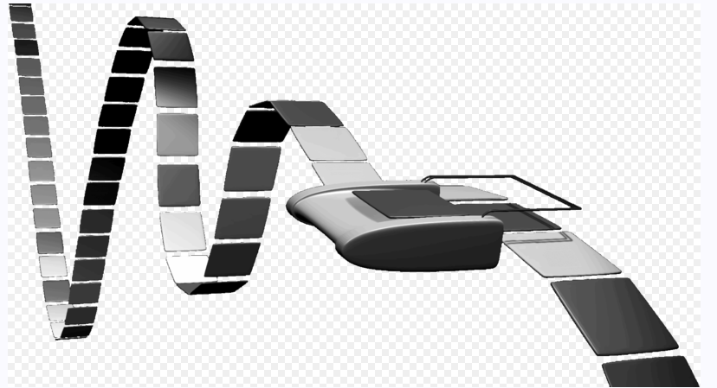
컴퓨터 등장의 역사 : 개략적인 흐름
Q: 수학이 불완전하다면 수학으로 완벽하게 할 수 있는 일은 무엇일까?
A: 간단한 일을 할 수 있는 기계는 확실히 수학적인 일을 처리할 수 있음을 증명 -> 튜링 머신
(source: Wikipedia)
..무한한 저장공간은 무한한 길이의 테이프로 나타나는데 이 테이프는 하나의 기호를 인쇄할 수 있는 크기의 정사각형들로 쪼개져있다. 언제든지 기계속에는 하나의 기호가 들어가있고 이를 "읽힌 기호"라고 한다. 이 기계는 "읽힌 기호"를 바꿀 수 있는데 그 기계의 행동은 오직 읽힌 기호만이 결정한다. 테이프는 앞뒤로 움직일 수 있어서 모든 기호들은 적어도 한번씩은 기계에게 읽힐 것이다.

Slide 7
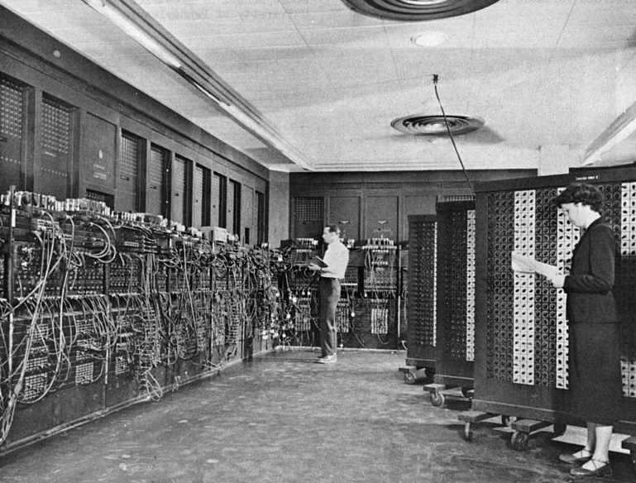
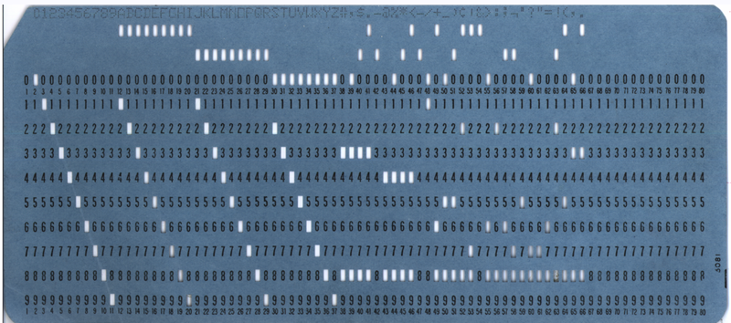
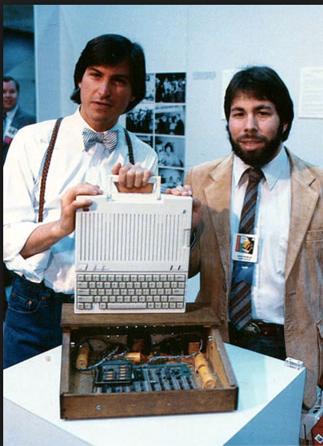
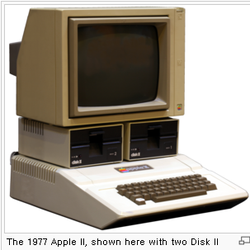
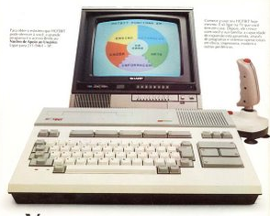
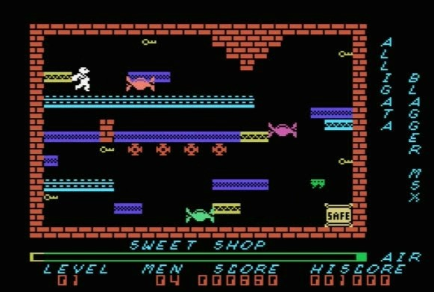
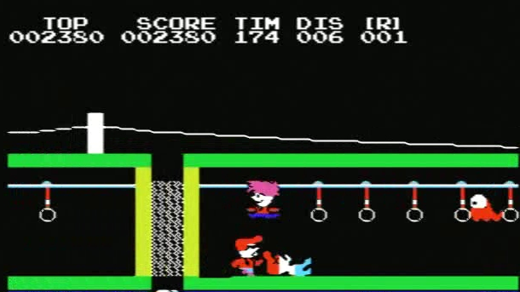
Max의 역사
최초의 컴퓨터
튜링 머신을 기초로 논리 회로 구성, 초기 진공관 컴퓨터 등장
입출력 복잡
70년대 후반 ~ 80년대 중반
Apple I/II의 등장으로 키보드/비디오 출력 가능
그래픽 개념 등장
8비트 Personal Computer (PC) 등장
8비트 컴퓨터에서 최대 표시 가능한 색상 수는?
에니악(ENIAC, Electronic Numerical Integrator And Computer)
1943
폭 : 24 m, 높이 2.518 m, 무게 : 30 톤
천공 카드

Slide 8
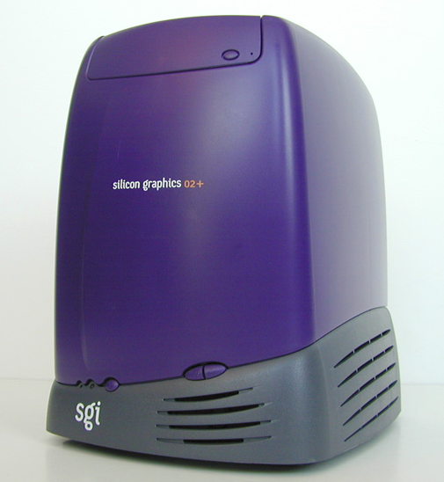
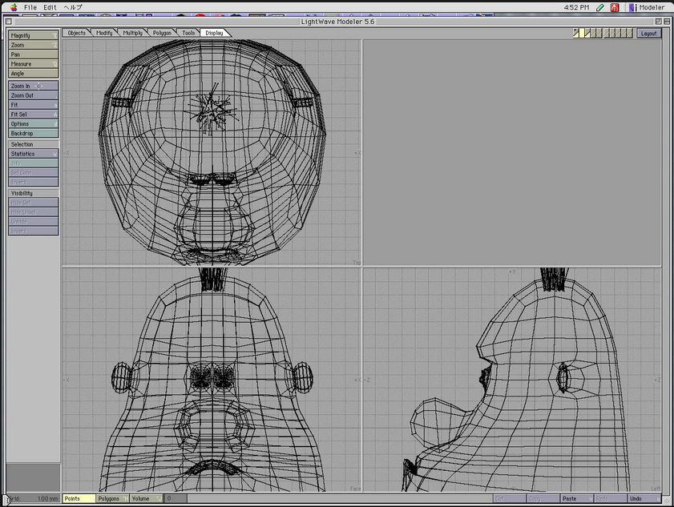
Max의 역사
80년대 중반 ~ 90년대 초반
3차원 그래픽스를 구현하기 위해서는 매우 비싼 워크스테이션 필요 (당시 수 천 만원 ~ 1 억 이상)
가격은 매우 높았지만 성능은 현재 PC 보다도 낮음
3D CG 진입 장벽이 높았던 시절
90년 대 중반 이후
Apple에서 개인용 Mac에서 구동되는 StrataVision 3D이라는 3D CG 제작 소프트웨어 출시
이후 IBM PC용 3D Studio 제작
그 이후 AUTODESK 사에서 Windows OS의 발전과 함께 수많은 개선을 거쳐 현재의 3ds MAX 완성
초반에는 상대적으로 초라한 기능 때문에 현장의 외면을 받는 일도 있었으나 현재는 경쟁 제품을 대부분 단종 시킬 정도로 가장 강력한 위상과 기능 확보
Silicon Graphics O2 Workstation

Slide 9
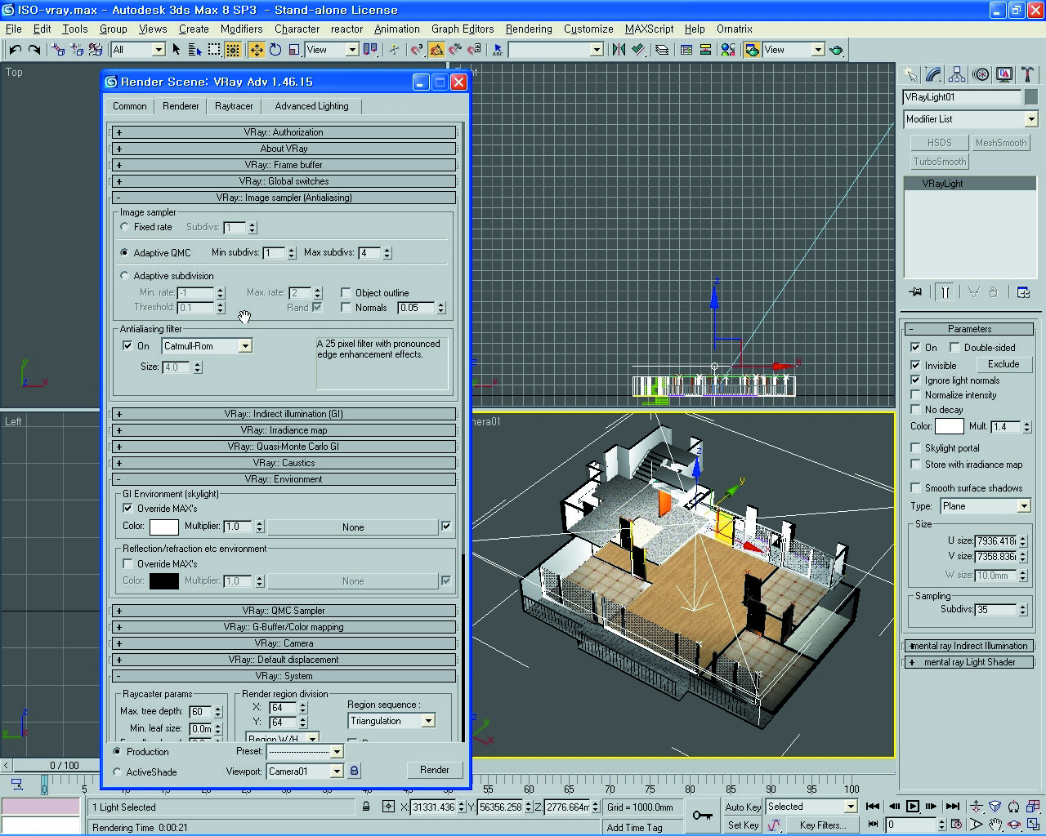
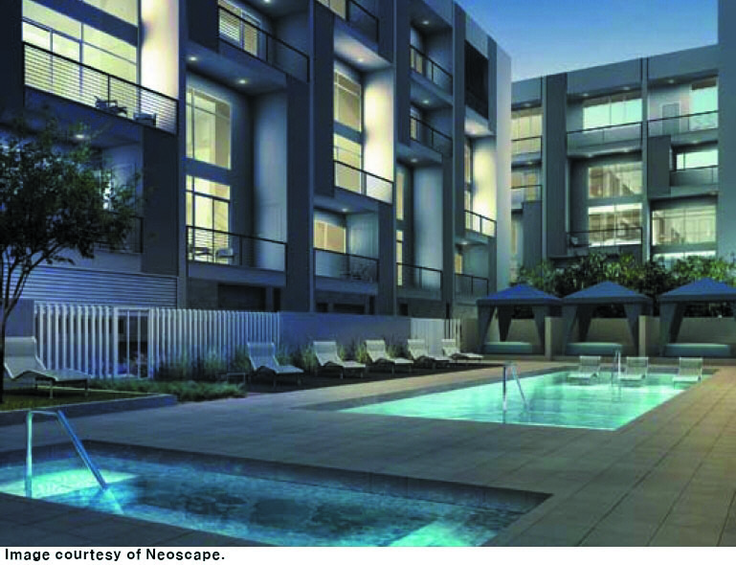
Max의 활용 분야
건축 프레젠테이션
인테리어, 건축 설계의 최종 시안을 프레젠테이션할 때 사용
VRay를 활용하여 실사에 가까운 투시 작업 가능

Slide 10
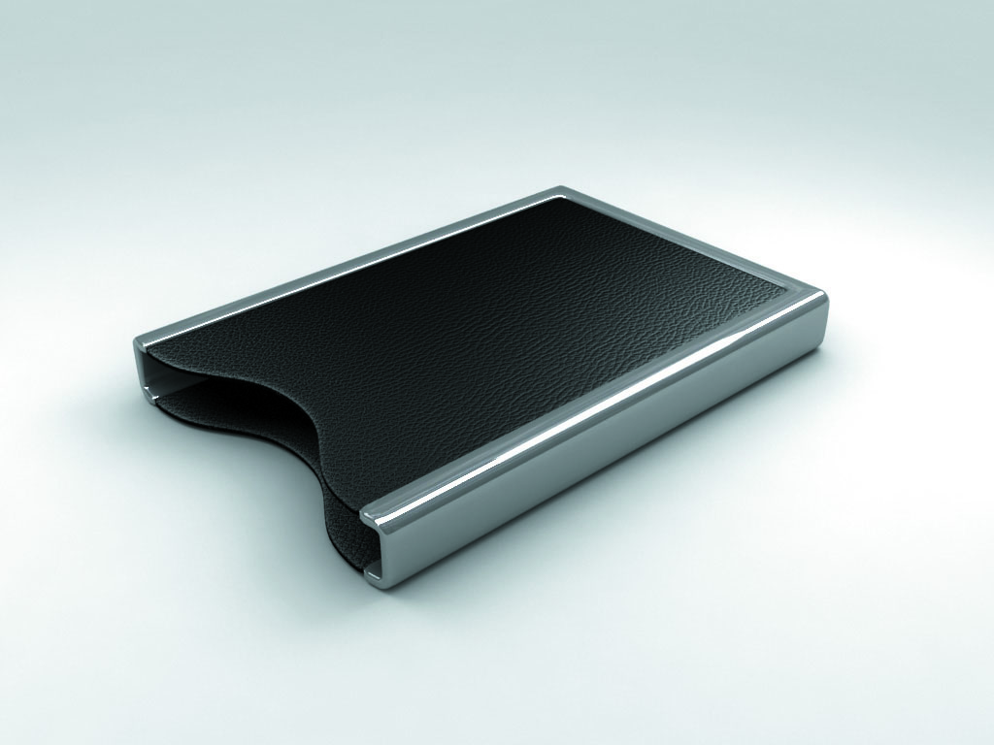
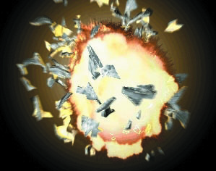
Max의 활용 분야
제품과 영상 광고 분야
제품의 실제 모양새를 관찰하거나 제품 홍보용으로 특수효과를 접목
특수효과를 내는 파티클 애니메이션 기능으로 영상 제작 도구로 각광받음

Slide 11
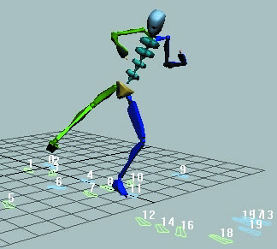
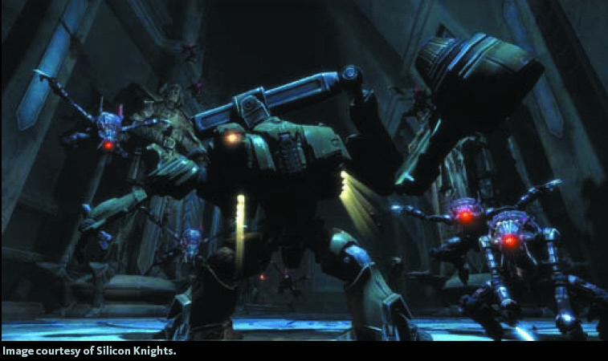
Max의 활용 분야
게임 그래픽
해마다 비약적인 발전을 거듭하는 분야
Max 버전이 올라갈수록 애니메이션 관련 기능도 발전

Slide 12
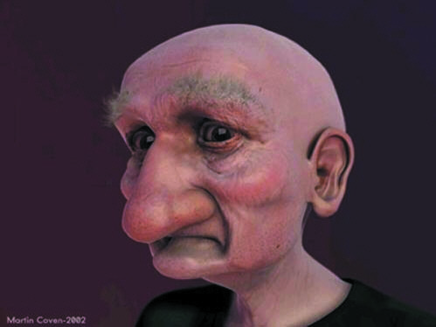
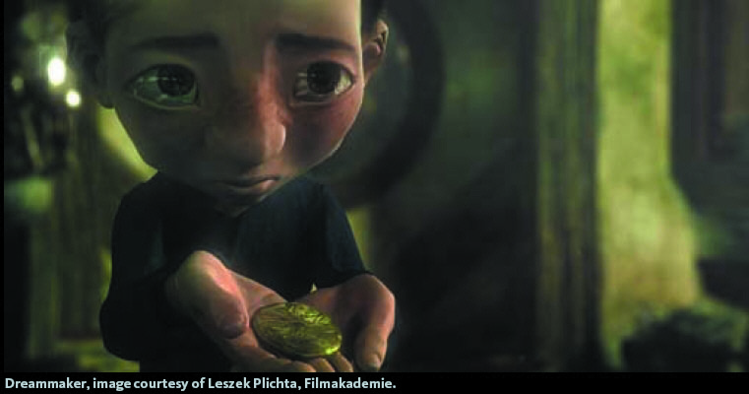
Max의 활용 분야
영화, 애니메이션
애니메이션, 렌더링 기능의 발전으로 Max의 활용 범위가 확장
아동 애니메이션에서부터 극장 상영을 위한 고화질 CG 영상까지 확장

Slide 13
3D 컴퓨터 애니메이션 제작 과정
3D 컴퓨터 애니메이션을 만드는 과정은 어떤 창작의 목표나 예산, 일정의 제약을 받으며 그 밖에 제작에 관련된 여러 요소의 영향을 받아서 제작 과정 수행
실제 이러한 과정, 즉 프로덕션 파이프라인(Production Pipeline)은 그 용도에 따라 굉장히 다양
프로젝트의 규모와 성격과는 상관없이 일반적인 3D 컴퓨터 애니메이션의 주요 제작 과정 검토

Slide 14
● 학습목표
3D 컴퓨터 애니메이션 이해하기
3D 컴퓨터 애니메이션 주요 제작단계

Slide 15
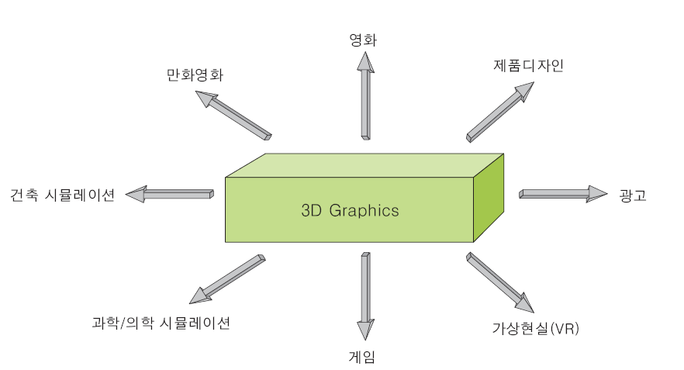
⊙ 3D 컴퓨터 애니메이션 이해하기
3D 그래픽 활용 분야
그림 1)) 3D 그래픽의 활용분야

Slide 16
⊙ 3D 컴퓨터 애니메이션 이해하기
3D 컴퓨터 애니메이션 주요 제작단계
애니메이션의 제작단계
프리프로덕션(Pre-production), 프로덕션(Production), 포스트 프로덕션(Post-production)으로 구성
프리프로덕션 단계
애니메이션 제작 전 사전 기획단계로 시나리오와 캐릭터 배경 디자인, 스토리보드, 콘티, 아트워크, 제작일정, 제작예산, 애니메이션의 길이와 장르를 결정하는 제작 개요 등의 내용들을 고려
이러한 프리프로덕션에서 애니메이션의 계획과 제작 과정단계를 잘 나누고 일을 분배해야 좋은 작품이 나올 수 있는 매우 중요한 단계
프리프로덕션 단계는 1년 또는 3년 그 이상의 긴 시간이 소요되는 작업
프로덕션 단계
앞서 기획한 내용들을 실질적으로 작업해서 만들어 가는 과정
포스트 프로덕션 단계
주 작업을 마치면…
영상 편집
사운드 추가
효과 추가
최종 영상 출력

Slide 17
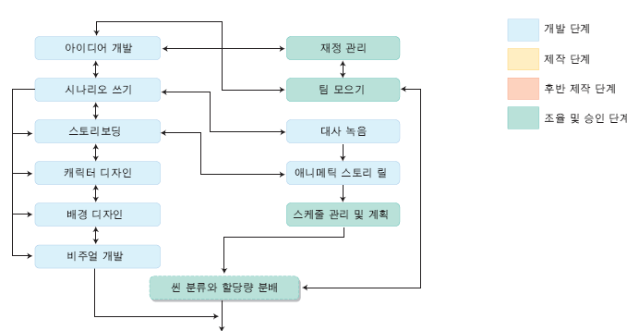
⊙ 3D 컴퓨터 애니메이션 이해하기
독립 3D 애니메이션의 제작 과정

Slide 18
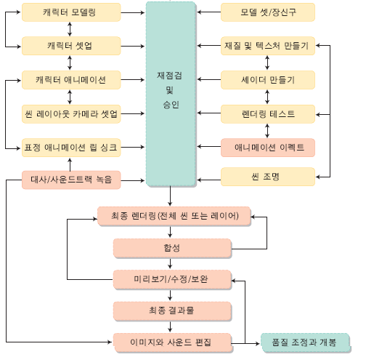
⊙ 3D 컴퓨터 애니메이션 이해하기

Slide 19
⊙ 3D 컴퓨터 애니메이션 주요 제작단계
프리프로덕션 단계
시나리오, 시놉시스, 대사녹음
키 비주얼(Key visual) 제작
캐릭터 디자인(Character Design)
스토리 보드(Story Board)
레이아웃(Layout)

Slide 20
⊙ 3D 컴퓨터 애니메이션 주요 제작단계
프로덕션 단계
애니메틱(Animatics)
모델링(Modeling)
리깅(Rigging) 또는 애니메이션 컨트롤 셋업(Animation Control Set-up)
텍스쳐 페인팅(Texture Painting)
캐릭터 애니메이션(Character Animation)
이펙트 애니메이션(Effect Animation)
라이팅(Lighting), 쉐이딩(Shading), 렌더링(Rendering)
파일 및 미디어 관리 시스템과 기술지원팀

Slide 21
⊙ 3D 컴퓨터 애니메이션 주요 제작단계
포스트 프로덕션 단계
합성과 후반 작업
쇼트와 씬의 요소들이 일단 렌더링되면 최종 레코딩되기 전에 각각의 요소를 모아서 합성 수행
경우에 따라서 렌더링된 이미지에서 수정이 필요한 부분을 수정
최종 이미지는 DVD, VHS, 필름, 종이 등의 다양한 매체로 출력

